Slide 1
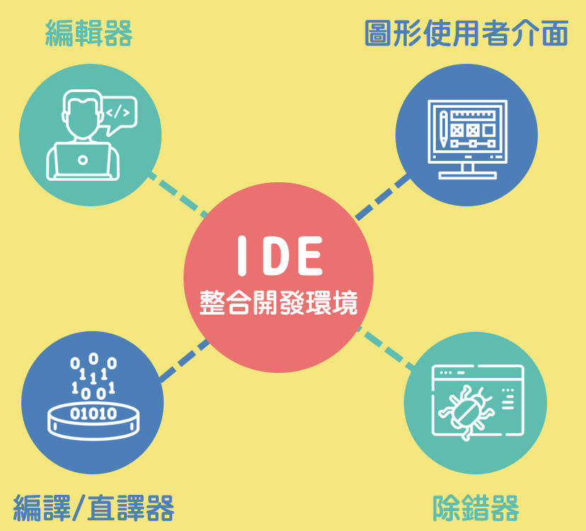

IDE
整合工具

Slide 3
